Slide 1

Értékpapírpiac - Ingatlanpiac

Slide 2
Értékpapírpiac - Ingatlanpiac

Slide 3
Értékpapírpiac - Ingatlanpiac

Slide 4
Ingatlanbefektetési Alap létrehozása

Slide 5
Ingatlanbefektetési Alap létrehozása
Alapkezelő

Slide 6
Ingatlanbefektetési Alap létrehozása
Alapkezelő
100 mFt alaptőke
Részvénytársasági cégforma
Vezető tisztségviselők referenciája
Alapkezelési Szabályzat, egyéb vállalati szabályzatok
Informatikai kapcsolat
MNB-engedély

Slide 7
Ingatlanbefektetési Alap létrehozása
Alapkezelő
Ingatlanbefektetési
Alap
100 mFt alaptőke
Részvénytársasági cégforma
Vezető tisztségviselők referenciája
Alapkezelési Szabályzat, egyéb vállalati szabályzatok
Informatikai kapcsolat
MNB-engedély

Slide 8
Ingatlanbefektetési Alap létrehozása
Alapkezelő
Ingatlanbefektetési
Alap
Alap nevében és javára
Letétkezelő felügyeletével, pénz oda áramlik
Pénzgyűjtés – formája: befektetési jegyek lejegyzése
Jegyzési időszak adott
Pénztulajdonosok meggyőzése
Hozamígéret tilos
Historikus adatok – befektetési célpontok
Társasági adó-mentesség

Slide 9
Alapkezelő
Ingatlanbefektetési
Alap
Alap nevében és javára
Letétkezelő felügyeletével, pénz oda áramlik
Pénzgyűjtés – formája: befektetési jegyek lejegyzése
Jegyzési időszak adott
Pénztulajdonosok meggyőzése
Hozamígéret tilos
Historikus adatok – befektetési célpontok
Társasági adó-mentesség
Jegyzési időszak lezárása
Alap induló vagyona – nettó eszközérték
MNB az Alapot nyilvántartásba veszi

Slide 10
Ingatlanbefektetési Alap létrehozása
Alapkezelő
Ingatlanbefektetési
Alap
Portfólió feltöltése
Vásárlás

Slide 11
Ingatlanbefektetési Alap létrehozása
Alapkezelő
Ingatlanbefektetési
Alap
Likvid eszközök
Ingatlanok
Portfólió feltöltése
Vásárlás

Slide 12
Ingatlanbefektetési Alap szervezeti rendszere
Alapkezelő
Ingatlanbefektetési
Alap
Ingatlanhasznosító
Ingatlanok

Slide 13
Kibocsátás:
Jegyek
pénz
Alapkezelő
Ingatlanbefektetési
Alap
Ingatlanhasznosító
Ingatlanok

Slide 14
Ingatlanbefektetési Alap szervezeti rendszere
kisbefektetők
Alapkezelő
Ingatlanbefektetési
Alap
Ingatlanhasznosító
Ingatlanok

Slide 15
Igazgatóság
Befektetők
kisbefektetők
Tanácsadó Testület
MNB-felügyelet
Alapkezelő
Ingatlanbefektetési
Alap
Ingatlanhasznosító
Ingatlanok

Slide 16
Igazgatóság
Befektetők
kisbefektetők
Tanácsadó Testület
MNB-felügyelet
Alapkezelő
Ingatlanbefektetési
Alap
Letétkezelő
bank
könyvvizsgáló
értékbecslő
Ingatlanhasznosító
Ingatlanok

Slide 17
Igazgatóság
Befektetők
kisbefektetők
Tanácsadó Testület
MNB-felügyelet
Alapkezelő
Ingatlanbefektetési
Alap
Letétkezelő
bank
könyvvizsgáló
értékbecslő
Eladók
közvetítők
Ingatlanhasznosító
Vevők
tanácsadók
Bérlők
Ingatlanok

Slide 18
Igazgatóság
Befektetők
kisbefektetők
Tanácsadó Testület
MNB-felügyelet
Alapkezelő
Ingatlanbefektetési
Alap
Letétkezelő
bank
könyvvizsgáló
értékbecslő
Eladók
közvetítők
Ingatlanhasznosító
Vevők
üzemeltetők
tanácsadók
Bérlők
fejlesztők
Ingatlanok

Slide 19
Igazgatóság
Befektetők
kisbefektetők
Tanácsadó Testület
Ingatlan piac
MNB-felügyelet
Alapkezelő
Ingatlanbefektetési
Alap
Értékpapírpiac
Letétkezelő
bank
könyvvizsgáló
értékbecslő
Eladók
közvetítők
Ingatlanhasznosító
Vevők
üzemeltetők
tanácsadók
Bérlők
fejlesztők
Ingatlanok

Slide 20
Az alapok előnyei
Méretgazdaságosság, költséghatékonyság
Kockázatok megosztása
Likviditás (nyíltvégű befektetési alapok esetében)
Szakértelem
Nyilvánosság, információk (kollektív befektetési forma)
Biztonság, intézményi garanciák (szigorú törvényi szabályozás; az alapok, az alapkezelők működése sokkal áttekinthetőbb és ellenőrizhetőbb; egyedülálló, szigorúan szabályozott intézményrendszer)
A befektetési alapok költségei (az ügyfelet közvetlenül terhelő költség a befektetési jegy vásárlásakor és eladásakor fizetendő fix vagy százalékos díj)

Slide 21
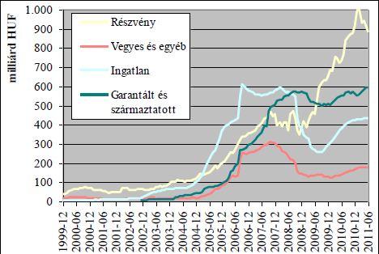

Slide 22
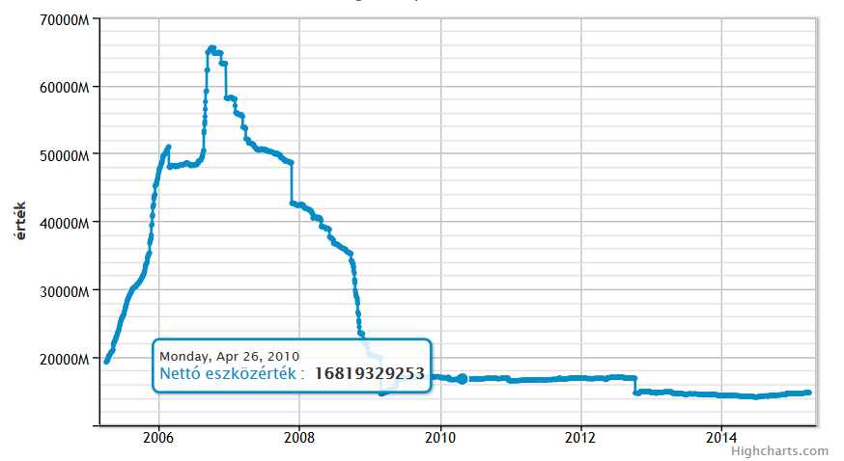
Erste Ingatlanalap nettó eszközérték

Slide 23
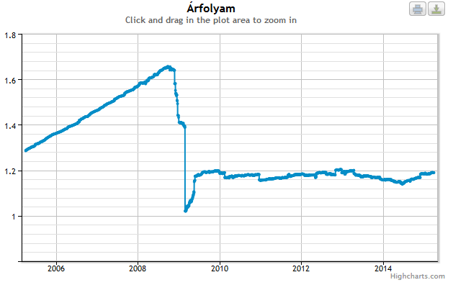
Európa Ingatlanalap nettó eszközérték

Slide 24
Biggeorge’s Ingatlanalap nettó eszközérték

Slide 25
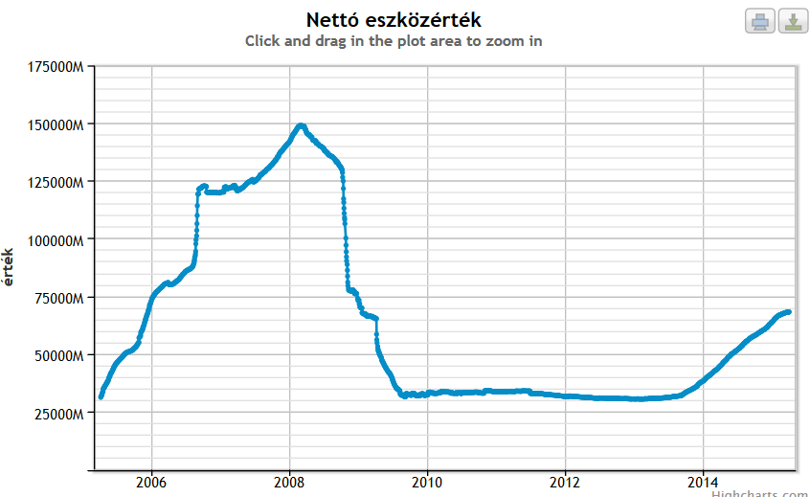
OTP Ingatlanalap nettó eszközérték

Slide 26
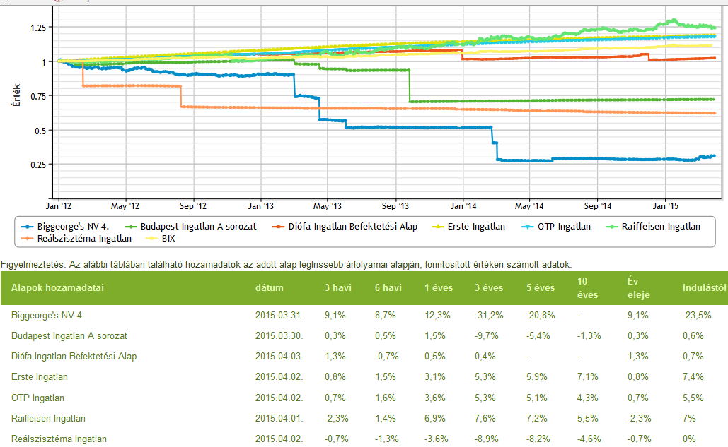
Ingatlanalapok hozamainak összehasonlítása

Slide 27

Jelzálog
a hitel felvevője a felajánlott ingatlan tulajdonjogát, illetve annak megszerzési esélyét szerződésben rögzítve átruházza a finanszírozóra
rendelkezési jog:
az adósnál marad, s csak abban az esetben száll át a hitelezőre, ha az adós nem fizet
hitelfedezeti érték megállapítása
folyamatos felülvizsgálat
Egyenletes törlesztőrészletek
Jelzáloglevél kibocsátásával a bank eladja intézményi befektetőknek
cashflow

Slide 28
Jelzálog alapú finanszírozás
Jelzálog-
bank
hitel

Slide 29
Jelzálog alapú finanszírozás
ingatlanok
Jelzálog-
bank
hitel
Hitelfedezeti érték

Slide 30
Jelzálog alapú finanszírozás
fedezet
ingatlanok
Jelzálog-
bank
jövedelem
jövedelem
hitel
Hitelfedezeti érték

Slide 31
Jelzálog alapú finanszírozás
fedezet
ingatlanok
Jelzálog-
bank
jövedelem
jövedelem
hitel
Hitelfedezeti érték
törlesztés

Slide 32
Jelzálog alapú finanszírozás
fedezet
ingatlanok
Jelzálog-
bank
jövedelem
jövedelme
hitel
Hitelfedezeti értéke
törlesztés
megtakarítások

Slide 33
Jelzálog alapú finanszírozás
fedezet
Forrás-bevonás
ingatlanok
Jelzálog-
bank
jövedelem
jövedelme
hitel
Hitelfedezeti érték
jelzáloglevél
törlesztés
megtakarítások

Slide 34
Jelzálog alapú finanszírozás
Ingatlanpiac
Értékpapír-piac
fedezet
Forrás-bevonás
ingatlanok
Jelzálog-
bank
jövedelem
jövedelme
hitel
Hitelfedezeti érték
jelzáloglevél
törlesztés
megtakarítások

Slide 35
Jelzálog alapú finanszírozás
Ingatlanpiac
Értékpapír-piac
fedezet
Forrás-bevonás
ingatlanok
Jelzálog-
bank
jövedelem
jövedelem
hitel
Hitelfedezeti érték
jelzáloglevél
törlesztés
megtakarítások
Kockázatok?

Slide 36
Jelzálog alapú finanszírozás
Ingatlanpiac
Értékpapír-piac
fedezet
Forrás-bevonás
ingatlanok
Jelzálog-
bank
jövedelem
jövedelem
hitel
Hitelfedezeti érték
jelzáloglevél
törlesztés
megtakarítások
Kockázatok?

Slide 37

Jelzálog alapú finanszírozás
Ingatlanpiac
Értékpapír-piac
ingatlanok
Pénzügyi-gazdasági válság
Hitelfedezeti érték
megtakarítások
Kockázatok?

Slide 38
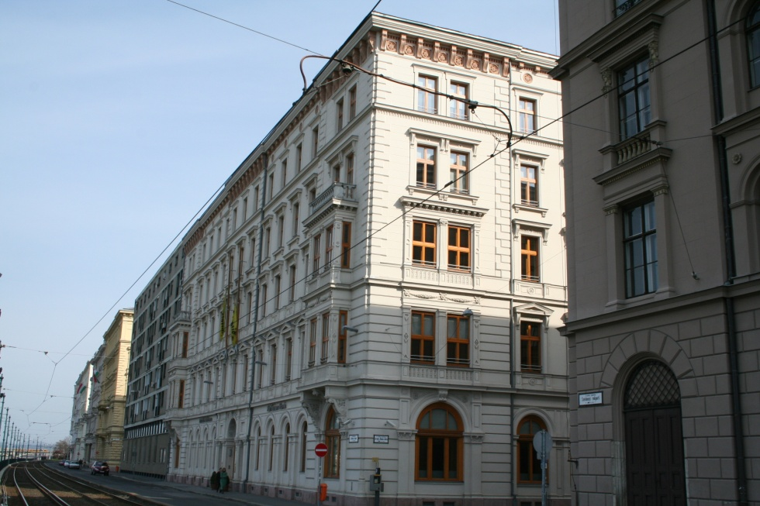
Pillér Ingatlanalap portfolió, 1994

Slide 39
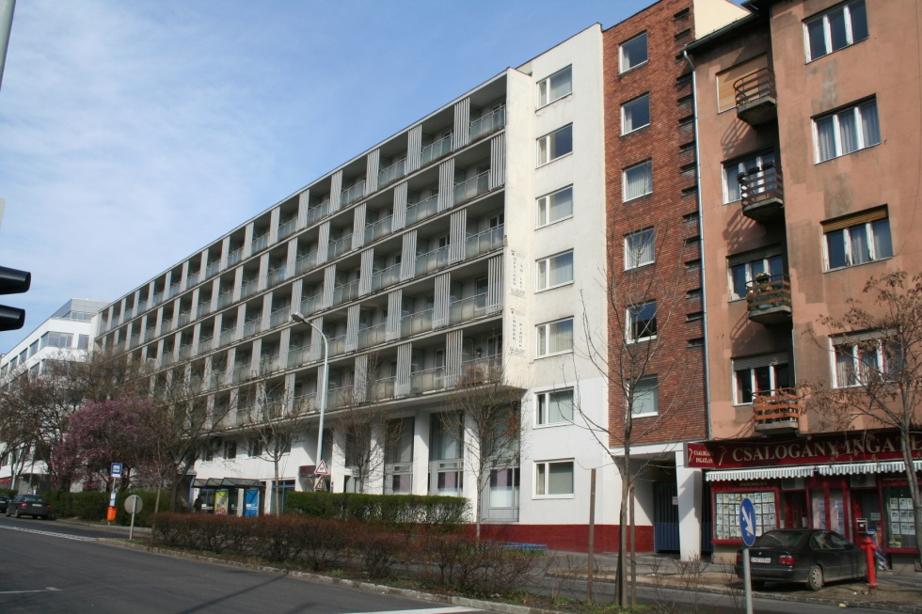
Pillér Ingatlanalap portfolió, 1994

Slide 40
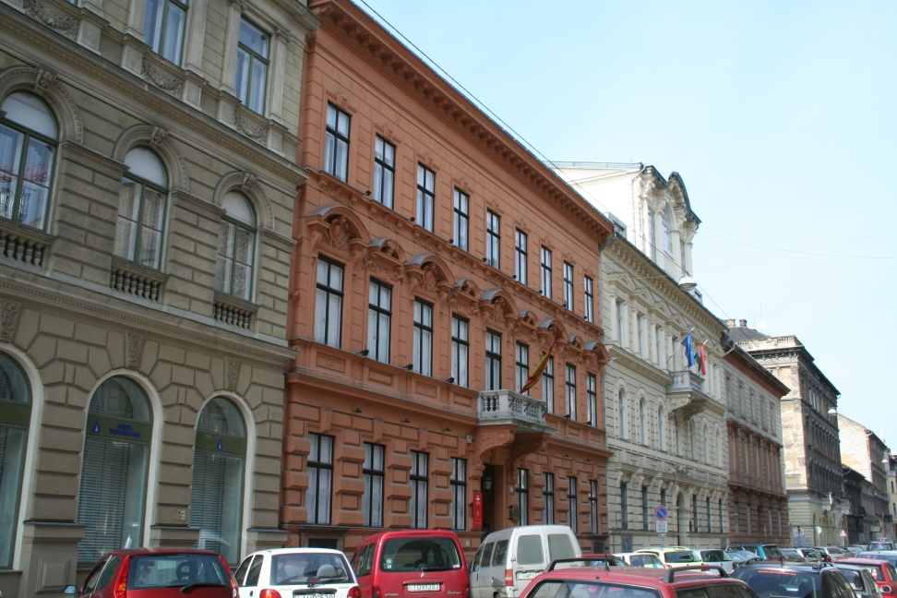
Pillér Ingatlanalap portfolió, 1994

Slide 41
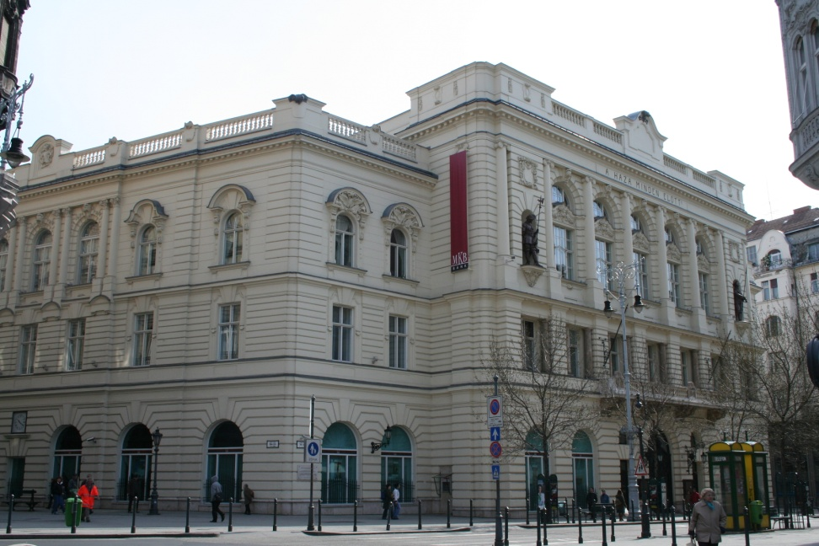
Pillér Ingatlanalap portfolió, 1994

Slide 42
V. Deák Ferenc u. 10. Iparterv
V. Széchenyi rkp. 3. Erőterv
V. Váci u. 38. Mogürt
II. Csalogány u. 23. ÉTV
V. Nádor u. 11. Elektroimpex
V. Nádor u. 21. Metrimpex
XIII. Váci út 48. Monimpex
Állami vállalatok
Ingatlanok

Slide 43
Állami Vagyonügynökség
Állami vállalatok
Ingatlanok

Slide 44
Állami Vagyonügynökség
privatizáció
Állami vállalatok
Ingatlanok

Slide 45
Állami Vagyonügynökség
eredmény
privatizáció
költségek
Belvárosi Irodaház Kft
1991
Állami vállalatok
bevételek
Ingatlanok

Slide 46
Prudent Invest
Alapkezelő Rt.
Állami Vagyonügynökség
eredmény
privatizáció
költségek
Belvárosi Irodaház Kft
1991
Állami vállalatok
bevételek
Ingatlanok

Slide 47
Pillér I.
Ingatlanbefektetési Alap
Prudent Invest
Alapkezelő Rt.
Állami Vagyonügynökség
eredmény
privatizáció
költségek
Belvárosi Irodaház Kft
1991
Állami vállalatok
bevételek
Ingatlanok

Slide 48
Pillér I.
Ingatlanbefektetési Alap
Prudent Invest
Alapkezelő Rt.
Állami Vagyonügynökség
eredmény
privatizáció
költségek
Belvárosi Irodaház Kft
1991
Állami vállalatok
bevételek
Ingatlanok

Slide 49
Pillér I.
Ingatlanbefektetési Alap
3,2 mrd Ft kifizetése
Prudent Invest
Alapkezelő Rt.
3,2 mrd Ft értékű befektetési jegy megvásárlása
Állami Vagyonügynökség
eredmény
privatizáció
költségek
Belvárosi Irodaház Kft
1991
Állami vállalatok
bevételek
Ingatlanok

Slide 50
kisbefektetők
Pillér I.
Ingatlanbefektetési Alap
Befektetési jegyek
Kárpótlási jegyek (3/4)
3,2 mrd Ft kifizetése
Prudent Invest
Alapkezelő Rt.
3,2 mrd Ft értékű befektetési jegy megvásárlása
Állami Vagyonügynökség
eredmény
privatizáció
költségek
Belvárosi Irodaház Kft
1991
Állami vállalatok
bevételek
Ingatlanok

Slide 51
kisbefektetők
Pillér I.
Ingatlanbefektetési Alap
Befektetési jegyek
Kárpótlási jegyek (3/4)
3,2 mrd Ft kifizetése
Prudent Invest
Alapkezelő Rt.
3,2 mrd Ft értékű befektetési jegy megvásárlása
Állami Vagyonügynökség
eredmény
privatizáció
költségek
Belvárosi Irodaház Kft
1991
Állami vállalatok
bevételek
Ingatlanok

Slide 52
Pillér I. Ingatlanalap 10 éves eredménye (közelítő értékek, szemléltetésre)
ÉVEK | 1 | 2 | 3 | 4 | 5 | 6 | 7 | 8 | 9 | 10
ingatlanok tőkeértéke |  | 6% | 5% | 4% | 6% | 7% | 3% | 3% | 4% | 5%
A | 430 000 | 455 800 | 478 590 | 497 734 | 527 598 | 564 529 | 581 465 | 598 909 | 622 866 | 654 009
B | 270 000 | 286 200 | 300 510 | 312 530 | 331 282 | 354 472 | 365 106 | 376 059 | 391 102 | 410 657
C | 520 000 | 551 200 | 600 000
D | 390 000 | 413 400 | 434 070 | 451 433 | 478 519 | 512 015 | 600 000 |  | - | -
E | 400 000 | 424 000 | 445 200 | 463 008 | 490 788 | 525 144 | 540 898 | 557 125 | 579 410 | 608 380
F | 200 000 | 212 000 | 222 600 | 231 504 | 245 394 | 262 572 | 270 449 | 278 562 | 289 705 | 304 190
G | 480 000 | 508 800 | 534 240 | 555 610 | 588 946 | 630 172 | 649 078 | 668 550 | 695 292 | 730 056
H | 150 000 | 159 000 | 166 950 | 173 628 | 184 046 | 196 929 | 202 837 | 208 922 | 217 279 | 228 143
I |  | - | - | 300 000 | 318 000 | 340 260 | 350 468 | 360 982 | 375 421 | 394 192
J |  | - | - | 300 000 | 318 000 | 340 260 | 350 468 | 360 982 | 375 421 | 394 192
K |  | - | - | - | - | - | - | 300 000 | 312 000 | 327 600
L |  | - | - | - | - | - | - | 300 000 | 312 000 | 327 600
 | 2 840 000 | 3 010 400 | 3 182 160 | 3 285 446 | 3 482 573 | 3 726 353 | 3 910 768 | 4 010 091 | 4 170 495 | 4 379 020
likvid eszközök | 360 000 | 370 800 | 381 924 | 393 382 | 405 183 | 417 339 | 429 859 | 442 755 | 456 037 | 469 718
hozamfizetés | 6% | 180 624 | 190 930 | 197 127 | 522 386 | 223 581 | 234 646 | 240 605 | 500 459 | 262 741
Alapra elsz. ktg-ek |  | 56 800 | 60 208 | 63 643 | 65 709 | 69 651 | 74 527 | 78 215 | 80 202 | 83 410
nettó eszközérték | 3 200 000 | 3 143 776 | 3 312 946 | 3 418 058 | 3 299 661 | 3 850 459 | 4 031 454 | 4 134 025 | 4 045 871 | 4 502 587
 |  |  |  |  |  |  | 10 éves tőkeérték-növekmény: |  |  | 41%
 |  |  |  |  |  |  | Éves hozam+tőkeérték növekmény: |  |  | 8%

Slide 53
Pillér I. Ingatlanalap 10 éves eredménye (közelítő értékek, szemléltetésre)

